Slide 1

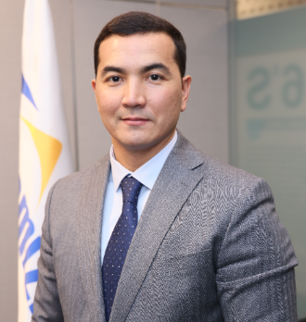
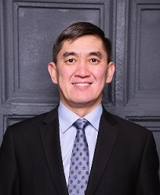
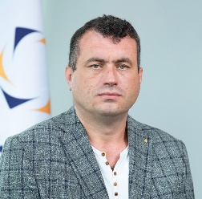
План преемственности менеджмент пула
ЦЕЛЕВЫЕ ДОЛЖНОСТИ
Приложение №2 к Приказу № ____ от ______г.
Сатанов Биржан Булатович
Генеральный директор ТОО «Семизбай-U»
ПРЕЕМНИКИ
ГОТОВНОСТЬ ДО ГОДА
Бердигулов Алмат Кудайбергенович,
Заместитель генерального директора по экономике ТОО «Семизбай-U»
ГОТОВНОСТЬ 1-3 ГОДА
Золин Алексей Александрович,
Заместитель генерального директора по производству ТОО «Семизбай-U»

Slide 2


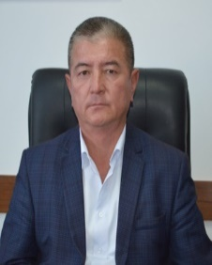
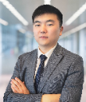
План преемственности менеджмент пула
ЦЕЛЕВЫЕ ДОЛЖНОСТИ
Золин Алексей Александрович
Заместитель генерального директора по производству ТОО «Семизбай-U»
ПРЕЕМНИКИ
ГОТОВНОСТЬ ДО ГОДА
Салқынбаев Мұқанбетжан Бекмырзаұлы,
Директор филиала «Ирколь» ТОО «Семизбай-U»
Цой Бертан Викторович,
Директор Производственно-геологического департамента ТОО «Семизбай-U»
ГОТОВНОСТЬ 1-3 ГОДА

Slide 3
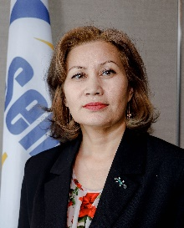
ЦЕЛЕВЫЕ ДОЛЖНОСТИ
Бердигулов Алмат Кудайбергенович
Заместитель генерального директора по экономике ТОО «Семизбай-U»
ПРЕЕМНИКИ
ГОТОВНОСТЬ ДО ГОДА
Жаксыбекова Меруерт Дубаевна,
Директор Департамента экономики и планирования
ТОО «Семизбай-U»

Slide 4
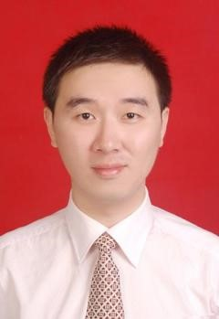
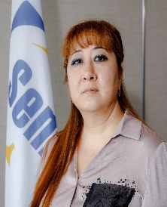
ЦЕЛЕВЫЕ ДОЛЖНОСТИ
Cui Yiwen
Заместитель генерального директора - финансовый/коммерческий директор ТОО «Семизбай-U»
ПРЕЕМНИКИ
Сыдыгалиева Няргуль Ескермесовна,
Главный бухгалтер ТОО «Семизбай-U»
ГОТОВНОСТЬ ДО ГОДА

Slide 5
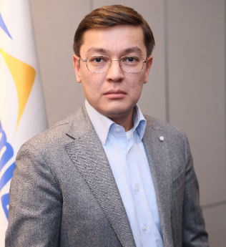
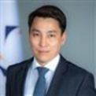
ЦЕЛЕВЫЕ ДОЛЖНОСТИ
Утяпов Кайрат Шинтасович
Заместитель генерального директора по развитию ТОО «Семизбай-U»
ПРЕЕМНИКИ
Иманкулов Самат Тагибергенулы,
Директор Департамента развития и бизнес администрирования ТОО «Семизбай-U»
ГОТОВНОСТЬ ДО ГОДА

